Slide 1

MATLAB优化算法案例分析与应用
第二十七章
第27章
基于DEA的投入产出分析

Slide 2
MATLAB优化算法案例分析与应用
第二十七章
27.1 DEA原理分析
1978年由著名的运筹学家A.Charnes,W.W.Cooper和 E.Rhodes首先提出了一个被称为数据包络分析（Data Envelopment Analysis，简称DEA）的方法，去评价部门间的相对有效性（因此被称为DEA有效）。从生产函数角度看，DEA模型是用来研究具有多个输入、特别是具有多个输出的“生产部门”同时为“规模有效”与“技术有效”的十分理想且卓有成效的方法。
DEA处理具有多个输入（输入越小越好）和多个输出（输出越大越好）的多目标决策问题的方法。可以证明，DEA有效性与相应的多目标规划问题的pareto有效解（或非支配解）是等价的。数据包络分析（即DEA）可以看作是一种统计分析的新方法。它是根据一组关于输入－输出的观察值来估计有效生产前沿面的。在经济学和计量经济学中，估计有效生产前沿面，通常使用统计回归以及其它的一些统计

Slide 3
MATLAB优化算法案例分析与应用
第二十七章
27.1 DEA原理分析
方法，这些方法估计出的生产函数并没有表现出实际的前沿面，得出得函数实际上是非有效的。因为这种估计是将有效决策单元与非有效决策单元混为一谈而得出来的。在有效性的评价方面，除了DEA方法以外，还有其它的一些方法，但是那些方法几乎仅限于单输出的情况。相比之下，DEA方法处理多输入，特别是多输出的问题的能力是具有绝对优势的。并且，DEA方法不仅可以用线性规划来判断决策单元对应的点是否位于有效生产前沿面上，同时又可获得许多有用的管理信息。因此，它比其它的一些方法（包括采用统计的方法）优越，用处也更广泛。

Slide 4

MATLAB优化算法案例分析与应用
第二十七章
27.2 DEA分析
27.2.1 DEA算法流程
DEA方法评价步骤如下：
（1）数据说明与数据处理：缺失数据处理、数据的无量化处理；
（2）评价指标体系的建立；
选取的原则：科学性、可行性、通用可比、适用性、目标导向性；
选取的方法： R 型聚类分析、主成分分析、因子分析；
最终得到评价指标体系（如表27-1仅做参考）。
（3）指标权重的确定：层次分析法（AHP）；
（4）评价 DEA模型的建立（下述为DEA理论的 模型）；

Slide 5
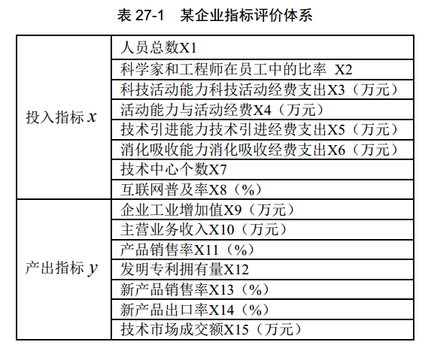
MATLAB优化算法案例分析与应用
第二十七章
27.2 DEA分析
27.2.1 DEA算法流程

Slide 6
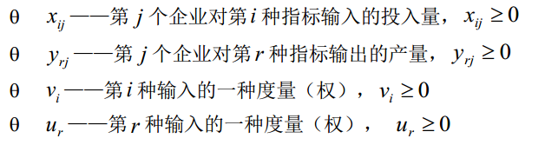
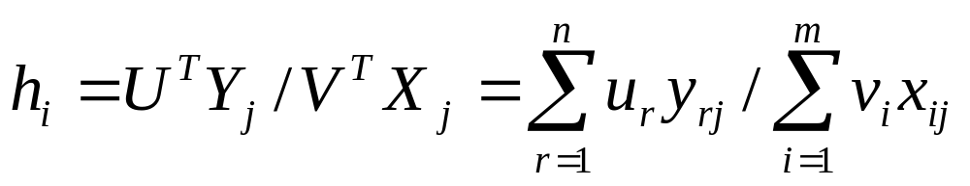
MATLAB优化算法案例分析与应用
第二十七章
27.2 DEA分析
27.2.2 DEA评价模型
针对DEA投入产出模型，定义符号变量如下：
每个企业相应的效率评级指标为：

Slide 7
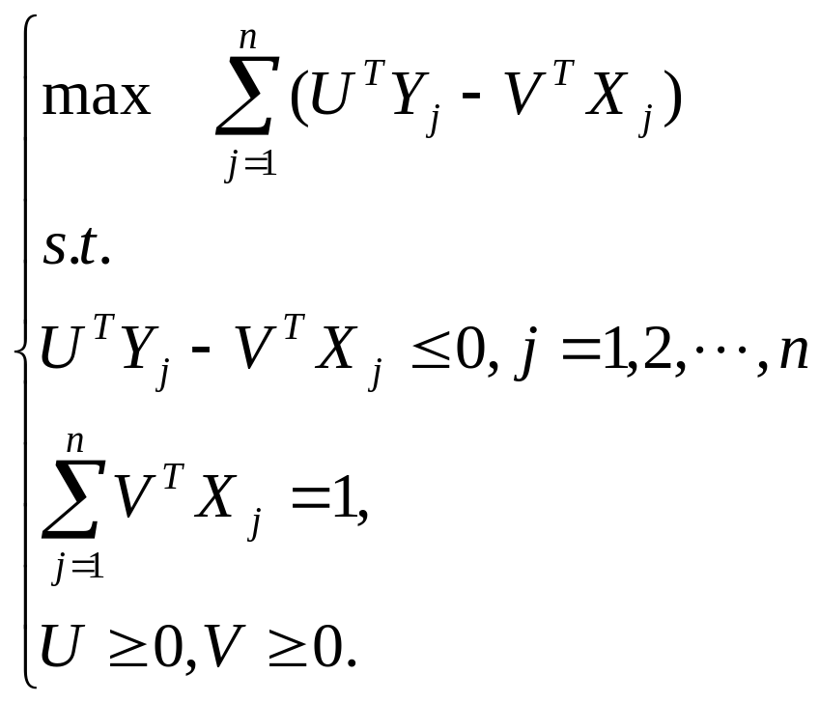
MATLAB优化算法案例分析与应用
第二十七章
27.2 DEA分析
27.2.2 DEA评价模型
从而得到DEA评价模型：

Slide 8
MATLAB优化算法案例分析与应用
第二十七章
27.2 DEA分析
27.2.2 DEA评价模型
for i=1:n;
Aeq=[X(:,i)' zeros(1,s)];beq=1;
f=[zeros(1,m) -Y(:,i)'];
%输出DMU的最佳权向量
w(:,i)=linprog(f,A,b,Aeq,beq,LB,UB);
%输出DMU的相对效率值Eii
E(i,i)=Y(:,i)'*w(m+1:m+s,i);
for k=1:n;
f=[zeros(1,m) Y(:,k)'];
Aeq=[X(:,k)' zeros(1,s)
E(i,i)*X(:,i)' -Y(:,i)'];
beq=[1;0];
v=linprog(f,A,b,Aeq,beq,LB,UB); E(i,k)=(Y(:,k)'*v(m+1:m+s))/(X(:,k)'*v(1:m));
end
end

Slide 9
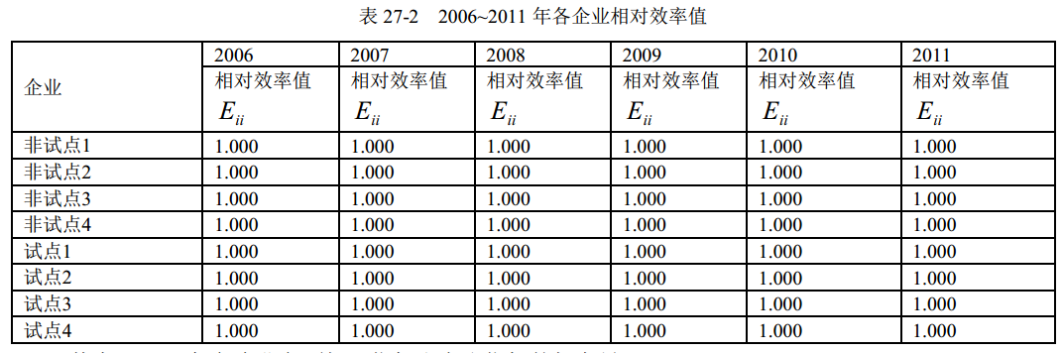
MATLAB优化算法案例分析与应用
第二十七章
27.2 DEA分析
27.2.2 DEA评价模型

Slide 10
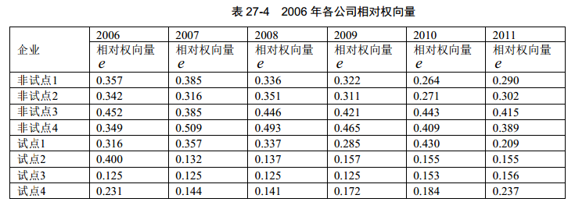
MATLAB优化算法案例分析与应用
第二十七章
27.2 DEA分析
27.2.2 DEA评价模型

